Slide 1
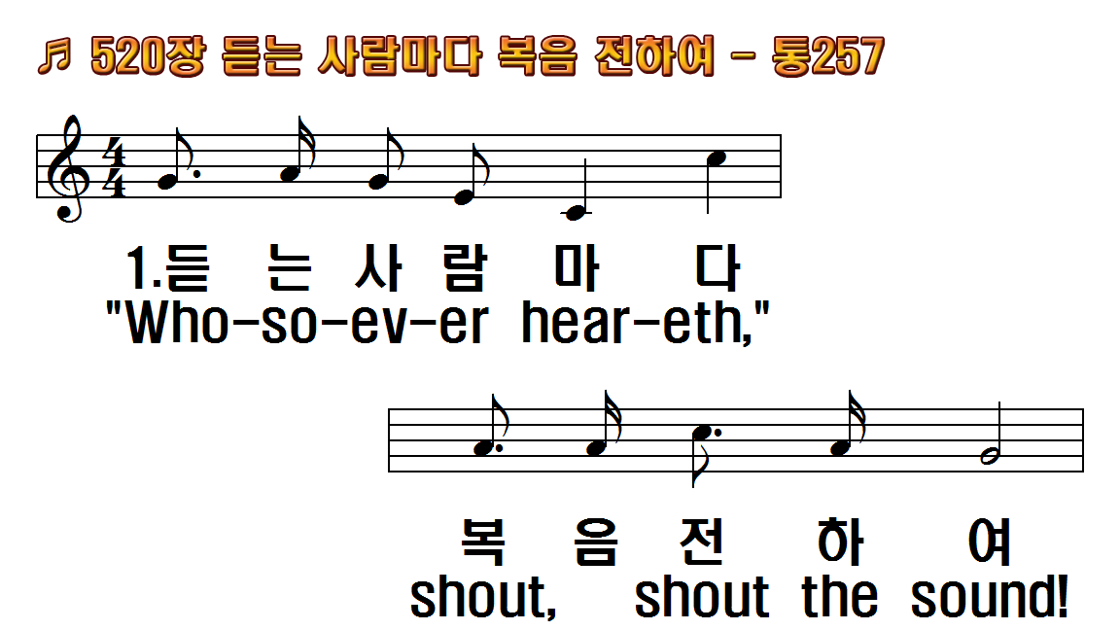
1.듣는 사람마다 복음 전하여
2.오는 사람들은 지체 말고서
3.언약하신 대로 이룰 것이니
후.어느 누구나 주께 나오라
1."Whosoever heareth," shout,
2.Whosoever cometh, need
3."Whosoever will!" the
R."Whosoever will, Whosoever

Slide 2
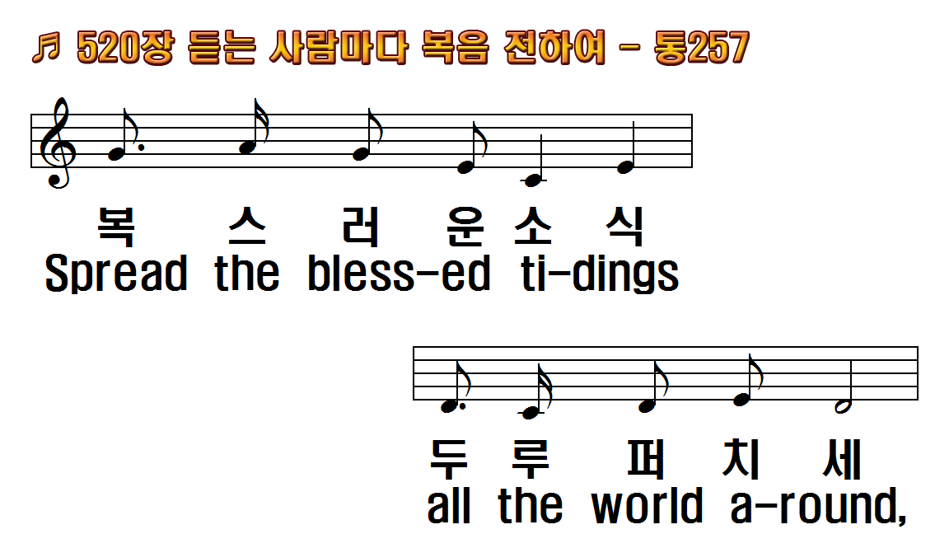
1.듣는 사람마다 복음 전하여
2.오는 사람들은 지체 말고서
3.언약하신 대로 이룰 것이니
후.어느 누구나 주께 나오라
1."Whosoever heareth," shout,
2.Whosoever cometh, need
3."Whosoever will!" the
R."Whosoever will, Whosoever

Slide 3
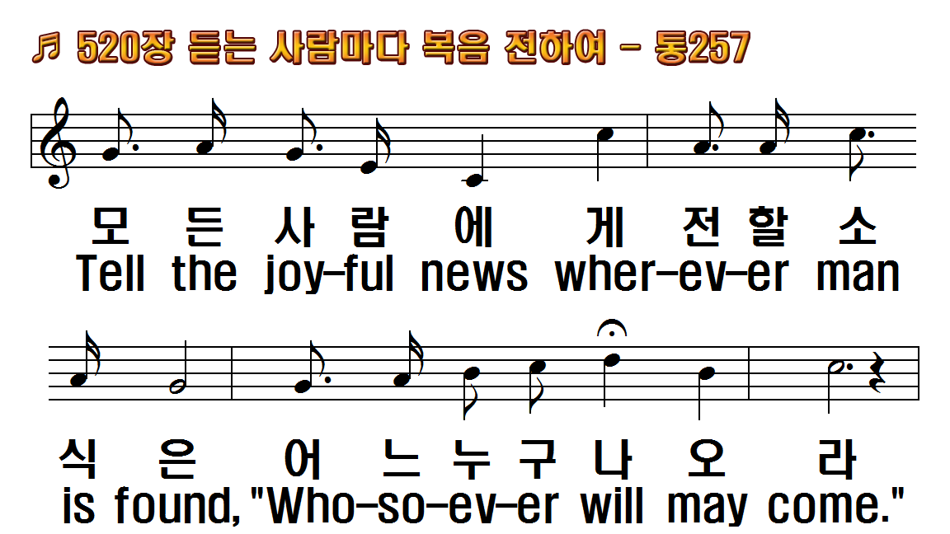
1.듣는 사람마다 복음 전하여
2.오는 사람들은 지체 말고서
3.언약하신 대로 이룰 것이니
후.어느 누구나 주께 나오라
1."Whosoever heareth," shout,
2.Whosoever cometh, need
3."Whosoever will!" the
R."Whosoever will, Whosoever

Slide 4
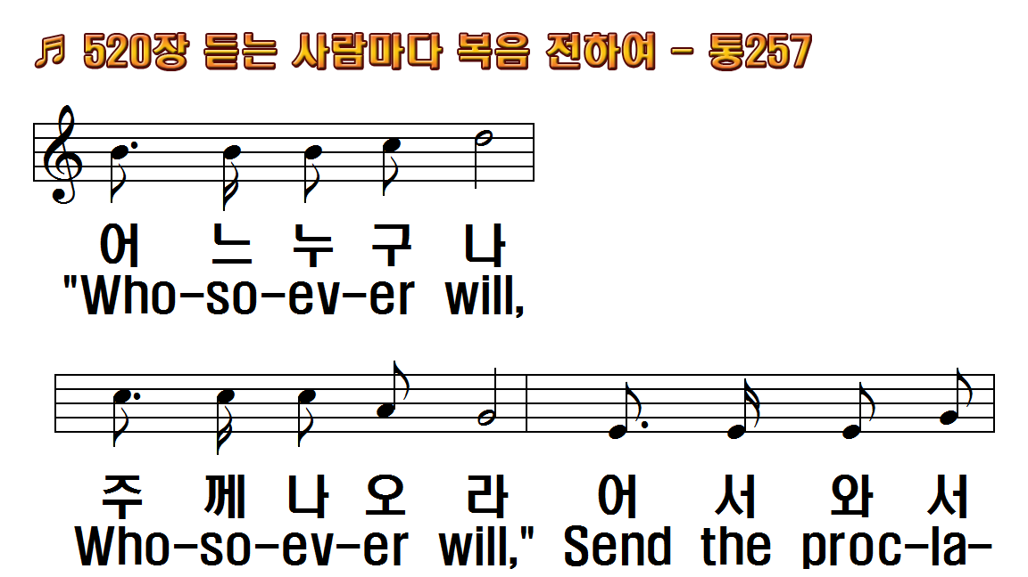
1.듣는 사람마다 복음 전하여
2.오는 사람들은 지체 말고서
3.언약하신 대로 이룰 것이니
후.어느 누구나 주께 나오라
1."Whosoever heareth," shout,
2.Whosoever cometh, need
3."Whosoever will!" the
R."Whosoever will, Whosoever

Slide 5
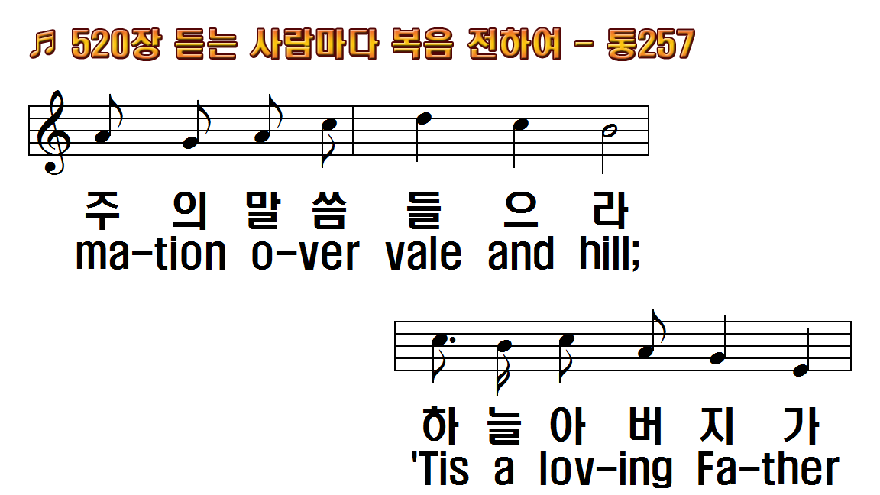
1.듣는 사람마다 복음 전하여
2.오는 사람들은 지체 말고서
3.언약하신 대로 이룰 것이니
후.어느 누구나 주께 나오라
1."Whosoever heareth," shout,
2.Whosoever cometh, need
3."Whosoever will!" the
R."Whosoever will, Whosoever

Slide 6
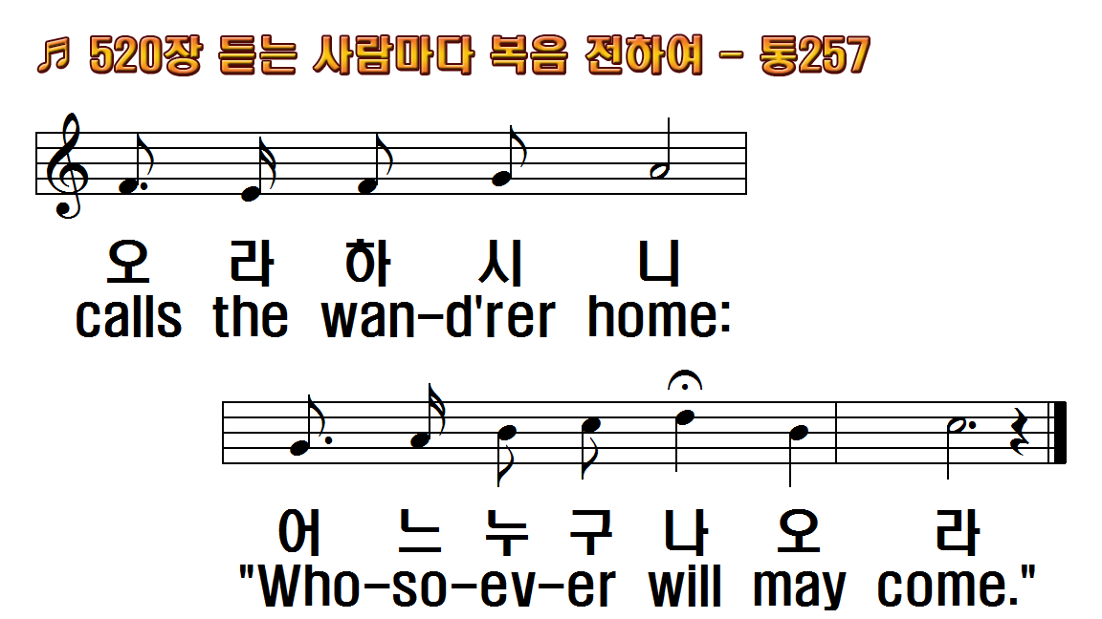
1.듣는 사람마다 복음 전하여
2.오는 사람들은 지체 말고서
3.언약하신 대로 이룰 것이니
후.어느 누구나 주께 나오라
1."Whosoever heareth," shout,
2.Whosoever cometh, need
3."Whosoever will!" the
R."Whosoever will, Whosoever

Slide 7
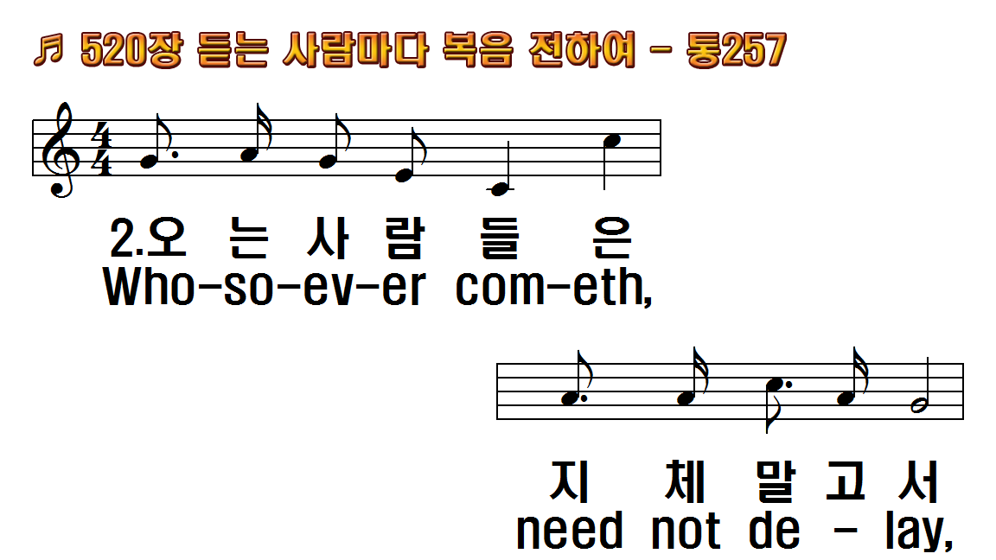
1.듣는 사람마다 복음 전하여
2.오는 사람들은 지체 말고서
3.언약하신 대로 이룰 것이니
후.어느 누구나 주께 나오라
1."Whosoever heareth," shout,
2.Whosoever cometh, need
3."Whosoever will!" the
R."Whosoever will, Whosoever

Slide 8
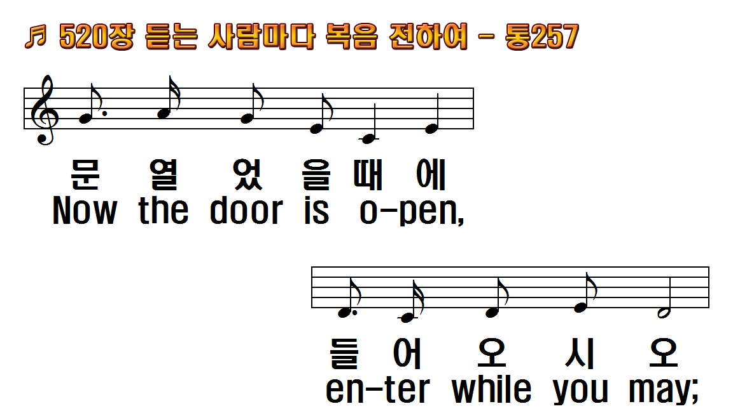
1.듣는 사람마다 복음 전하여
2.오는 사람들은 지체 말고서
3.언약하신 대로 이룰 것이니
후.어느 누구나 주께 나오라
1."Whosoever heareth," shout,
2.Whosoever cometh, need
3."Whosoever will!" the
R."Whosoever will, Whosoever

Slide 9
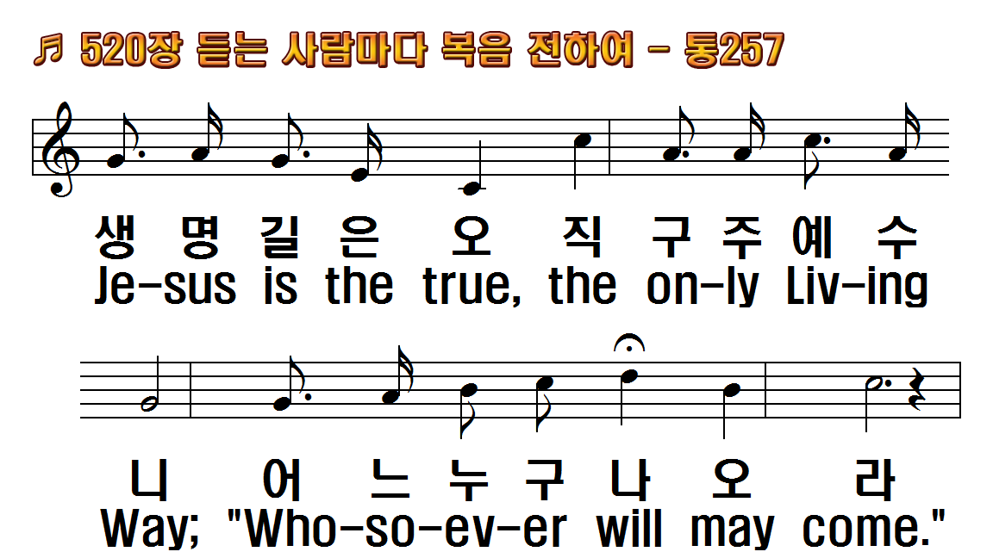
1.듣는 사람마다 복음 전하여
2.오는 사람들은 지체 말고서
3.언약하신 대로 이룰 것이니
후.어느 누구나 주께 나오라
1."Whosoever heareth," shout,
2.Whosoever cometh, need
3."Whosoever will!" the
R."Whosoever will, Whosoever

Slide 10
1.듣는 사람마다 복음 전하여
2.오는 사람들은 지체 말고서
3.언약하신 대로 이룰 것이니
후.어느 누구나 주께 나오라
1."Whosoever heareth," shout,
2.Whosoever cometh, need
3."Whosoever will!" the
R."Whosoever will, Whosoever

Slide 11
1.듣는 사람마다 복음 전하여
2.오는 사람들은 지체 말고서
3.언약하신 대로 이룰 것이니
후.어느 누구나 주께 나오라
1."Whosoever heareth," shout,
2.Whosoever cometh, need
3."Whosoever will!" the
R."Whosoever will, Whosoever

Slide 12
1.듣는 사람마다 복음 전하여
2.오는 사람들은 지체 말고서
3.언약하신 대로 이룰 것이니
후.어느 누구나 주께 나오라
1."Whosoever heareth," shout,
2.Whosoever cometh, need
3."Whosoever will!" the
R."Whosoever will, Whosoever

Slide 13
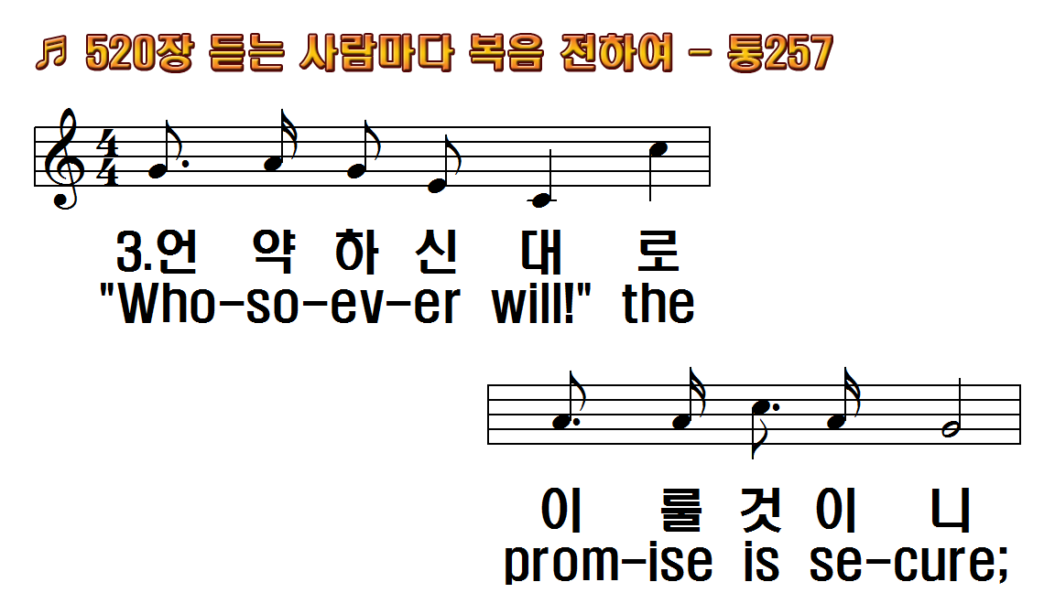
1.듣는 사람마다 복음 전하여
2.오는 사람들은 지체 말고서
3.언약하신 대로 이룰 것이니
후.어느 누구나 주께 나오라
1."Whosoever heareth," shout,
2.Whosoever cometh, need
3."Whosoever will!" the
R."Whosoever will, Whosoever

Slide 14
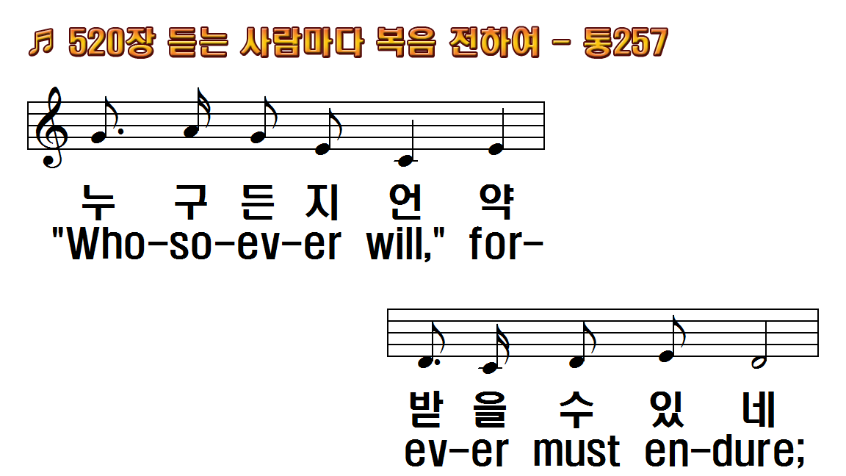
1.듣는 사람마다 복음 전하여
2.오는 사람들은 지체 말고서
3.언약하신 대로 이룰 것이니
후.어느 누구나 주께 나오라
1."Whosoever heareth," shout,
2.Whosoever cometh, need
3."Whosoever will!" the
R."Whosoever will, Whosoever

Slide 15
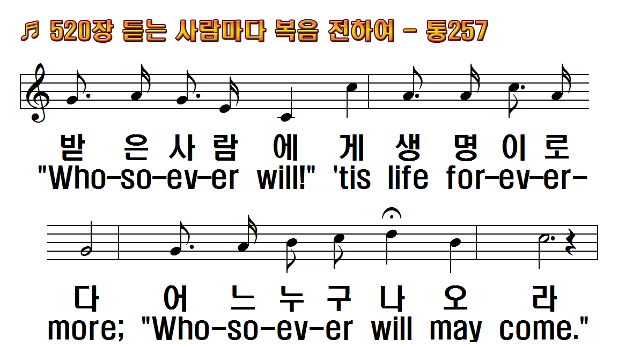
1.듣는 사람마다 복음 전하여
2.오는 사람들은 지체 말고서
3.언약하신 대로 이룰 것이니
후.어느 누구나 주께 나오라
1."Whosoever heareth," shout,
2.Whosoever cometh, need
3."Whosoever will!" the
R."Whosoever will, Whosoever

Slide 16
1.듣는 사람마다 복음 전하여
2.오는 사람들은 지체 말고서
3.언약하신 대로 이룰 것이니
후.어느 누구나 주께 나오라
1."Whosoever heareth," shout,
2.Whosoever cometh, need
3."Whosoever will!" the
R."Whosoever will, Whosoever

Slide 17
1.듣는 사람마다 복음 전하여
2.오는 사람들은 지체 말고서
3.언약하신 대로 이룰 것이니
후.어느 누구나 주께 나오라
1."Whosoever heareth," shout,
2.Whosoever cometh, need
3."Whosoever will!" the
R."Whosoever will, Whosoever

Slide 18
1.듣는 사람마다 복음 전하여
2.오는 사람들은 지체 말고서
3.언약하신 대로 이룰 것이니
후.어느 누구나 주께 나오라
1."Whosoever heareth," shout,
2.Whosoever cometh, need
3."Whosoever will!" the
R."Whosoever will, Whosoever

Slide 19
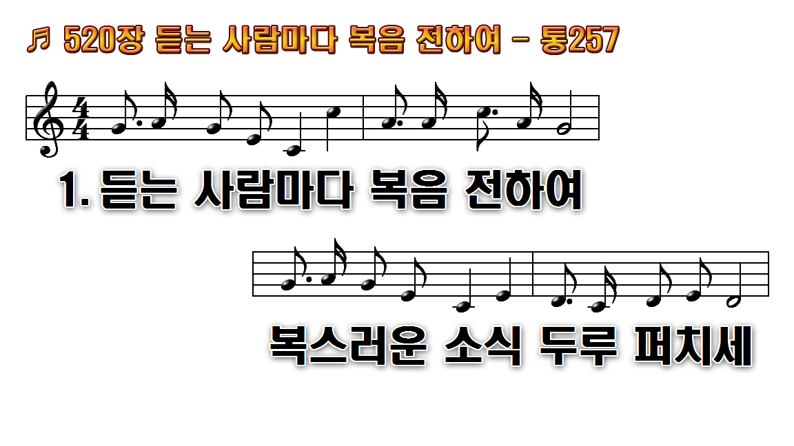
1.듣는 사람마다 복음 전하여
2.오는 사람들은 지체 말고서 문
3.언약하신 대로 이룰 것이니
후.어느 누구나 주께 나오라

Slide 20
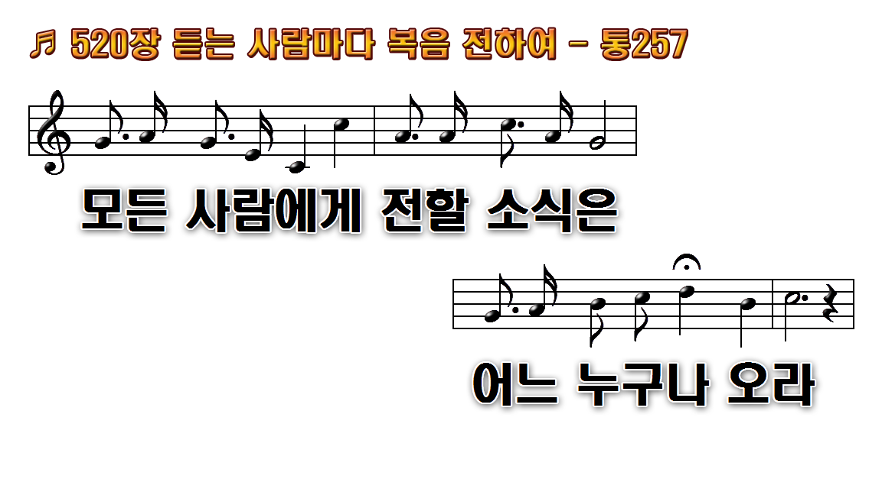
1.듣는 사람마다 복음 전하여
2.오는 사람들은 지체 말고서 문
3.언약하신 대로 이룰 것이니
후.어느 누구나 주께 나오라

Slide 21
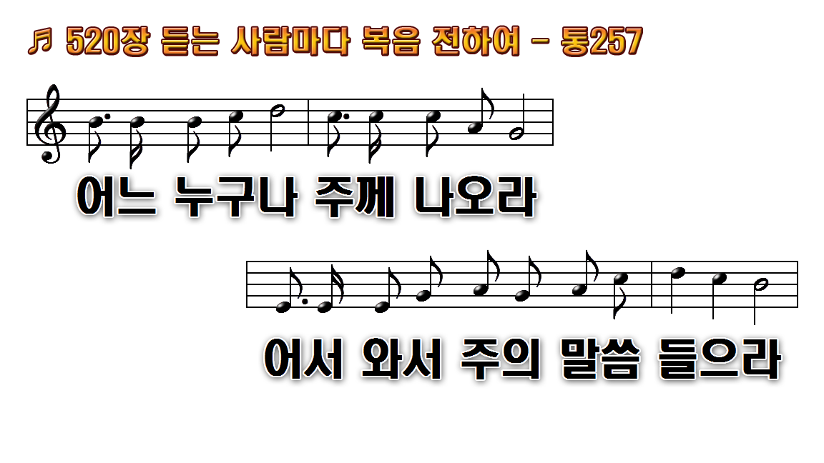
1.듣는 사람마다 복음 전하여
2.오는 사람들은 지체 말고서 문
3.언약하신 대로 이룰 것이니
후.어느 누구나 주께 나오라

Slide 22
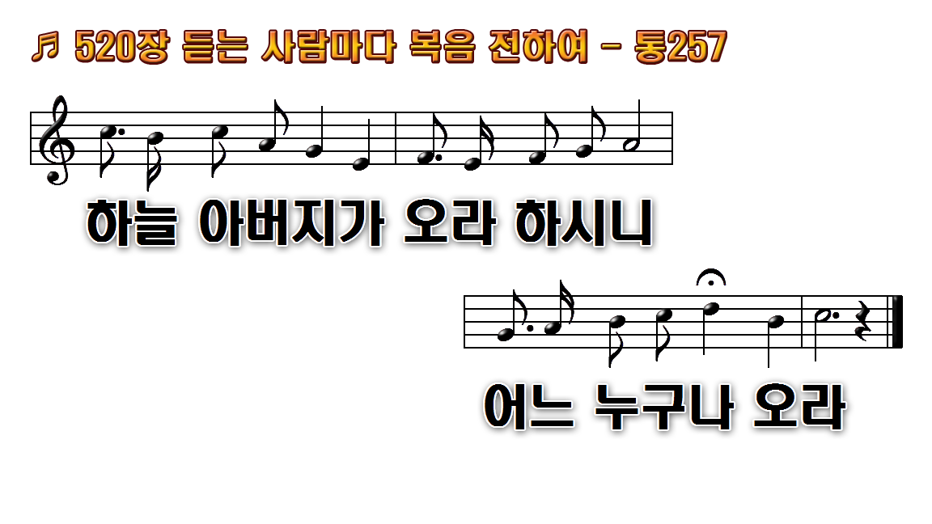
1.듣는 사람마다 복음 전하여
2.오는 사람들은 지체 말고서 문
3.언약하신 대로 이룰 것이니
후.어느 누구나 주께 나오라

Slide 23
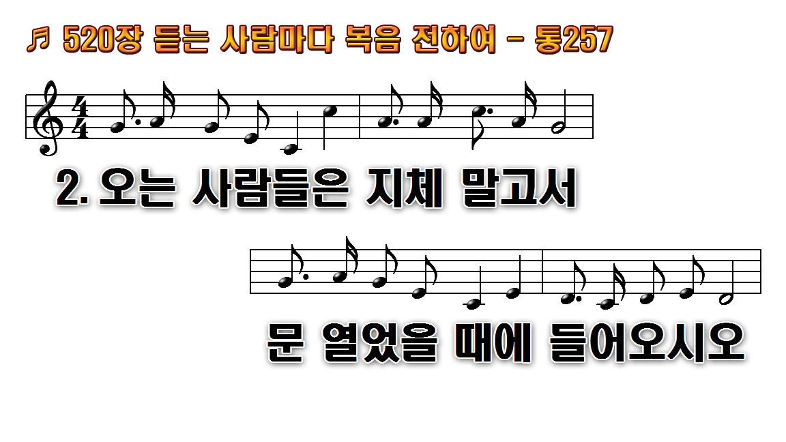
1.듣는 사람마다 복음 전하여
2.오는 사람들은 지체 말고서 문
3.언약하신 대로 이룰 것이니
후.어느 누구나 주께 나오라

Slide 24

1.듣는 사람마다 복음 전하여
2.오는 사람들은 지체 말고서 문
3.언약하신 대로 이룰 것이니
후.어느 누구나 주께 나오라

Slide 25
1.듣는 사람마다 복음 전하여
2.오는 사람들은 지체 말고서 문
3.언약하신 대로 이룰 것이니
후.어느 누구나 주께 나오라

Slide 26
1.듣는 사람마다 복음 전하여
2.오는 사람들은 지체 말고서 문
3.언약하신 대로 이룰 것이니
후.어느 누구나 주께 나오라

Slide 27
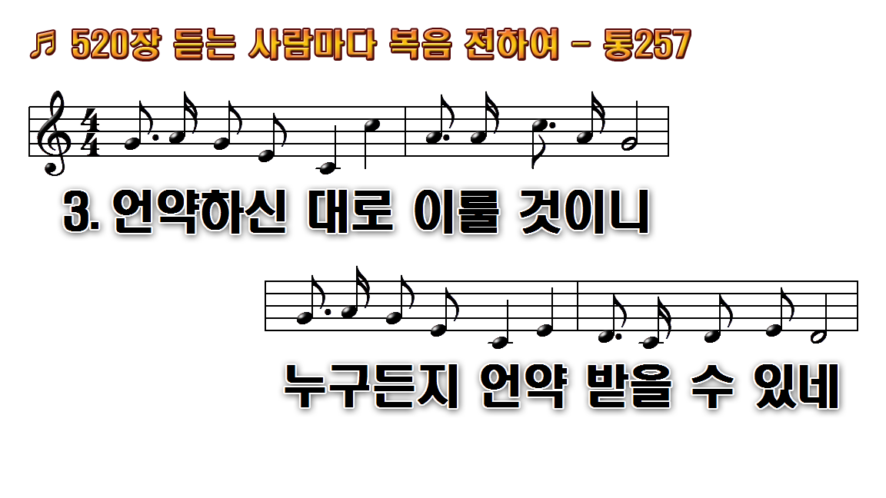
1.듣는 사람마다 복음 전하여
2.오는 사람들은 지체 말고서 문
3.언약하신 대로 이룰 것이니
후.어느 누구나 주께 나오라

Slide 28
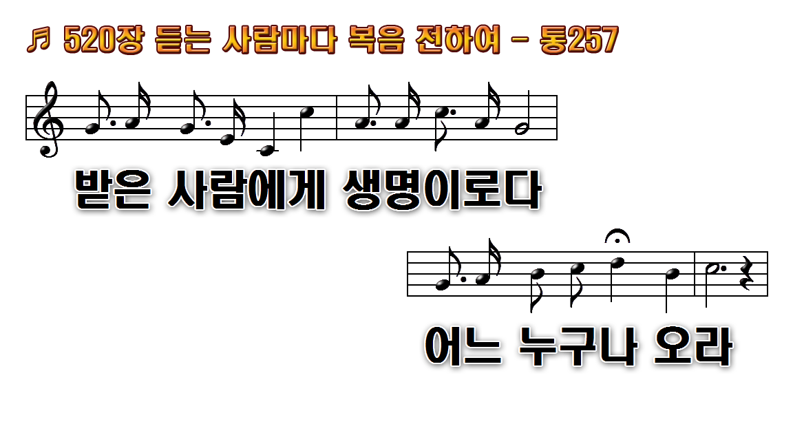
1.듣는 사람마다 복음 전하여
2.오는 사람들은 지체 말고서 문
3.언약하신 대로 이룰 것이니
후.어느 누구나 주께 나오라

Slide 29
1.듣는 사람마다 복음 전하여
2.오는 사람들은 지체 말고서 문
3.언약하신 대로 이룰 것이니
후.어느 누구나 주께 나오라

Slide 30
1.듣는 사람마다 복음 전하여
2.오는 사람들은 지체 말고서 문
3.언약하신 대로 이룰 것이니
후.어느 누구나 주께 나오라

